Slide 1

第二节 正态总体均值的假设检验
单个正态总体 均值的检验
两个正态总体均值差的检验
小结

Slide 2
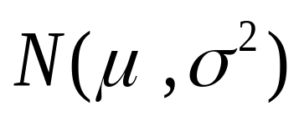

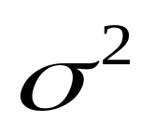
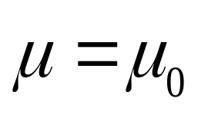
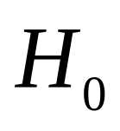
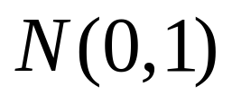
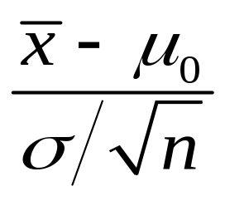
一、单个总体 均值 的检验
1. 已知，关于 的检验（u检验）
在上一小节中已讨论过正态总体 , 当 已知时关于 的检验问题.在这些检验问题中，我们都是利用 在为真时服从 分布的统计量 来确定拒绝域。这种检验法常称为 u 检验法。

Slide 3
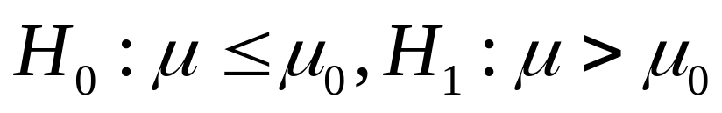


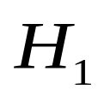
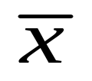
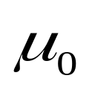
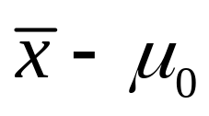
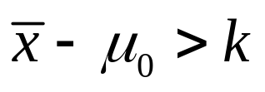
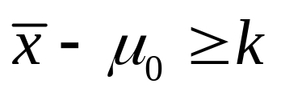
下面还将给出一个有用的结果:
我们看到，如将例3中需要检验的问题写成以下的形式，看来更为合理：
取显著性水平为 ，现在来求这个问题的拒绝域.
因为 中的 全部都比 中的要小,从直观上看,
较合理的检验法应是：若观测值 与 的差
过分大，即 , 则我们拒绝 而接受 ，
因此拒绝域的形式为 （k 待定）.

Slide 4
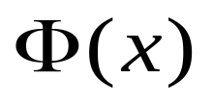
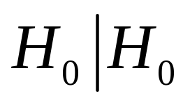
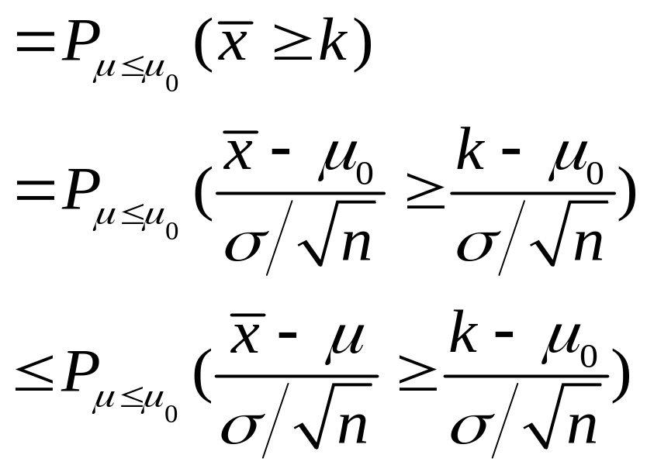
由标准正态分布的分布函数 的单调性得到
P{拒绝 为真 }

Slide 5
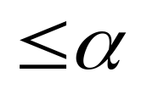
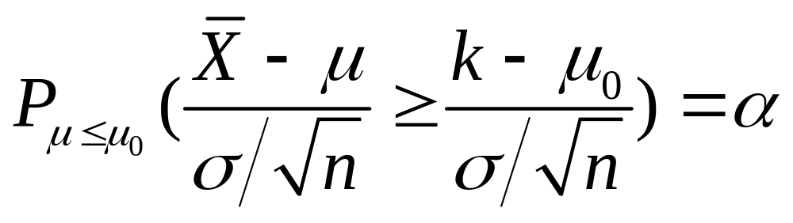
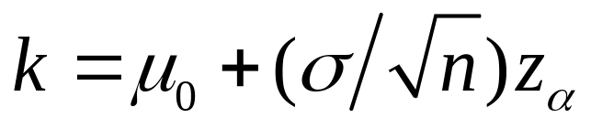
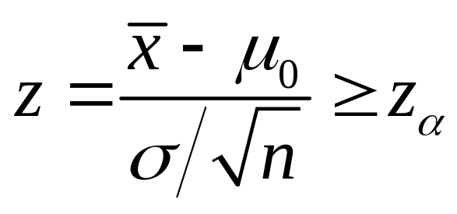
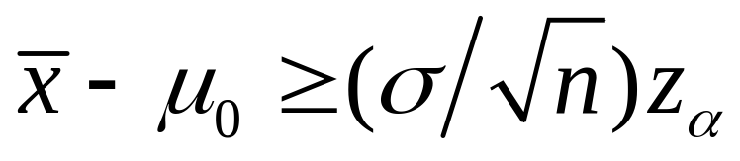
所以要控制 P{拒绝 为真} ，只需
令
即得 ， 从而得检验的拒
绝域为
即

Slide 6
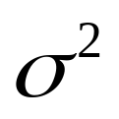
这与上节得到的检验问题的拒绝域是一致的。
比较正态总体 在方差 已知时，对均值 的两种检验问题
和

Slide 7

我们看到尽管两者原假设 的形式不同，实际意义也不一样，但对于相同的显著性水平它们的拒绝域是相同的。因此遇到形如（1）的检验问题，可归结为（2）来讨论。对于下面将要讨论的有关正态总体的参数的检验也有类似的结果。

Slide 8
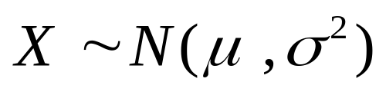
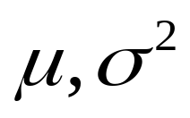
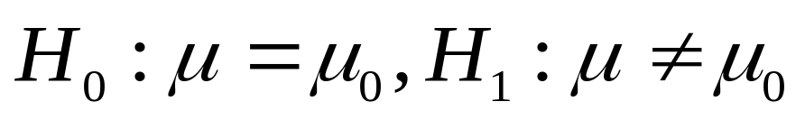
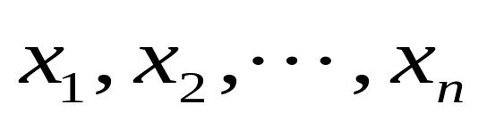
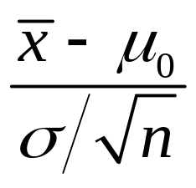
2. 未知，关于 的检验（t检验）
设总体 ，其中 未知，我们来求检验问题
的拒绝域（显著性水平为 ）。
设 是来自正态总体X 的样本，
由于 未知，现在不能利用 来确定拒绝
域了。

Slide 9
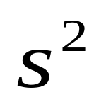
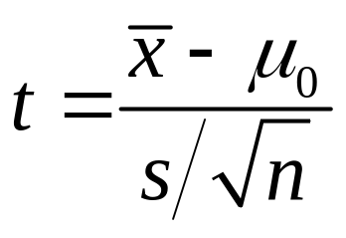

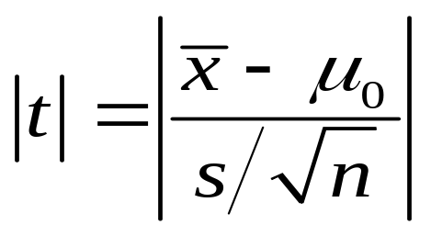

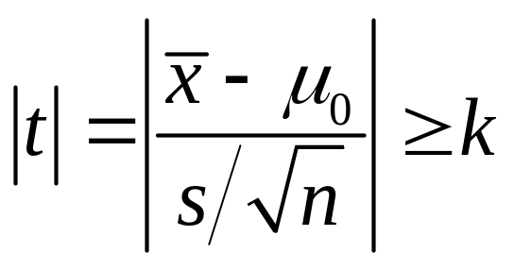
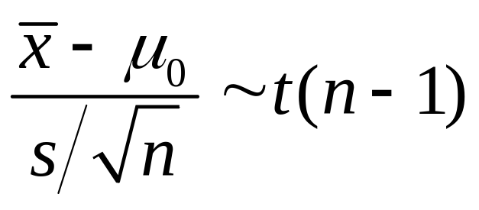
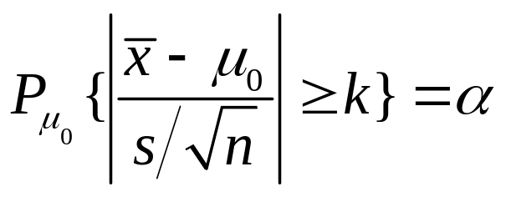
注意到 是 的无偏估计，我们用 s 来代
替 ，采用 作为检验统计量。当
过分大时就拒绝 , 拒绝域的
形式为
已知当 为真时， ，故由
P {拒绝 为真}＝ ，

Slide 10
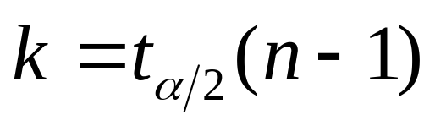
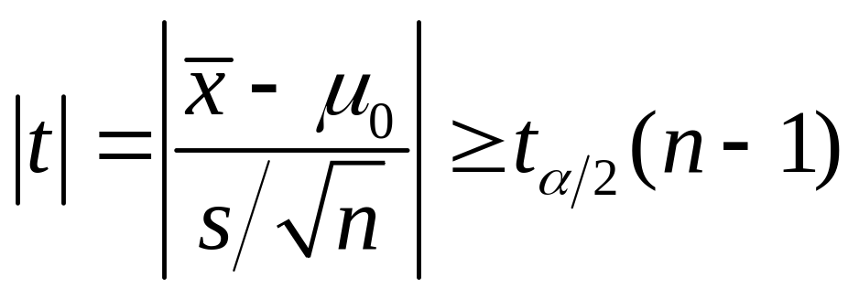
得 ， 即拒绝域为
对于正态总体 ，当 未知时，关于 的单边检验得拒绝域在课本附表中已给出。

Slide 11
上述利用 t 统计量得出得检验法称为 t 检验法。在实际中，正态总体的方差常为未知，所以我们常用
t 检验法来检验关于正态总体均值的检验问题。

Slide 12
例1 某种电子元件的寿命 X（以小时计）服从正态分布， 均未知。现测得16只元件的寿命如下：
159 280 101 212 224 379 179 264
222 362 168 250 149 260 485 170
问是否有理由认为元件的平均寿命大于225（小时）？

Slide 13

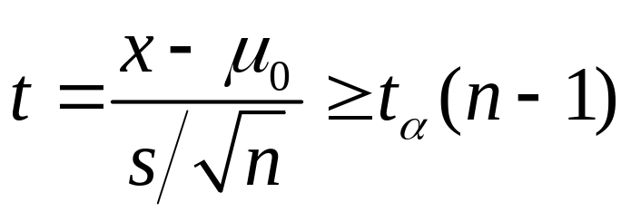


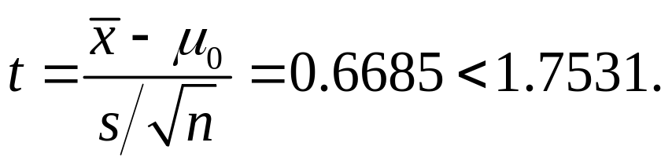
解： 按题意需检验
取 。由表8.1知检验问题的拒绝域为
现在n=16, 又算得
即得
t不落在拒绝域，故接受 ，即认为元件的平均
寿命不大于225小时。

Slide 14
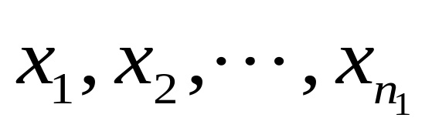
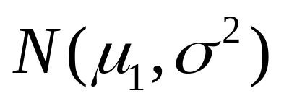
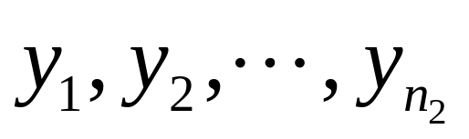
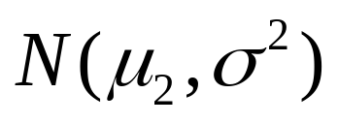
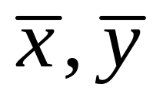
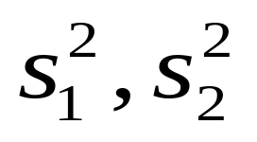
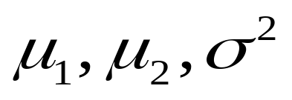
二.两个正态总体均值差的检验（t 检验）
我们还可以用t检验法检验具有相同方差的两个正态总体均值差的假设。
设 是来自正态总体 的样本， 是来自正态总体 的样本且设两样本独立。又分别记它们的样本均值为 ，记样本方差为 。设 均为未知，要特别引起注意的是，在这里假设两总体的方差是相等的。

Slide 15
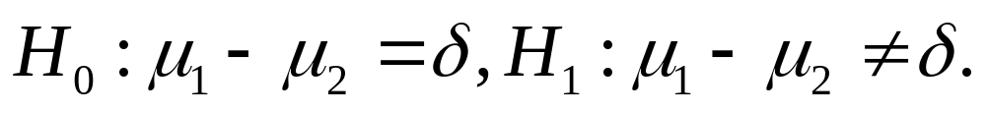
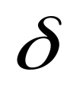
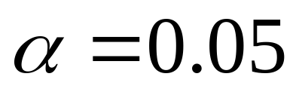
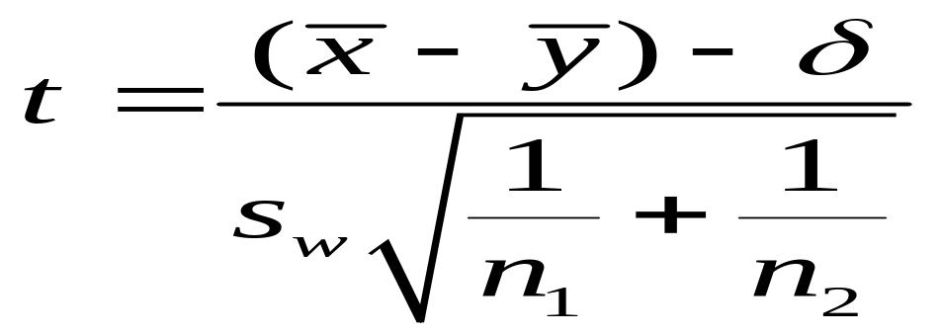
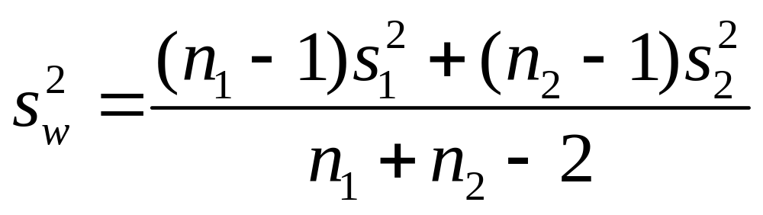
现在来求检验问题：
（ 为已知常数）的拒绝域，取显著性水平为
引用下述 t 统计量作为检验统计量：
其中

Slide 16
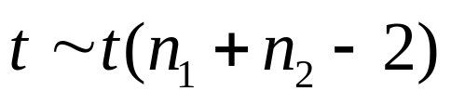


当 为真时，已知 与单个总体
的 t 检验法相仿，其拒绝域的形式为
P{拒绝 为真}
＝

Slide 17



可得 于是得拒绝域为
关于均值差的其它两个检验问题的拒绝域在书附表中给出。常用的是 的情况。
当两种正态总体的方差均为已知时，我们可用u检验法来检验两正态总体均值差的假设问题。

Slide 18
例2 在平炉进行一项试验以确定改变操作方法的 建议是否会增加钢的得率，试验是在同一只平炉上进行的。每炼一炉钢时除操作方法外，其它条件都尽可能做到相同。先用标准方法炼一炉，然后用建议的新方法炼一炉，以后交替进行，各炼了10炉，其得率分别为
标准方法 78.1 72.4 76.2 74.3 77.4 78.4 76.0 75.5 76.7 77.3
新方法 79.1 81.0 77.3 79.1 80.0 79.1 79.1 77.3 80.2 82.1

Slide 19




设这两个样本相互独立，且分别来自正态总体 和 , 均未
知。问建议的新操作方法能否提高得率？
（取 ）
解：需要检验假设
分别求出标准方法和新方法的样本均值和样本方差如下：

Slide 20


又，
故拒绝域为
现在由于样本观察值t＝-4.295<-1.7341,所以拒绝 ，
即认为建议的新操作方法较原来的方法为优。

Slide 21
三、小结
在这一节中我们学习了正态总体均值的检验法, 有以下两种 :单个正态总体 均值的检验以及
两个正态总体均值差的检验 .

